Slide 1
多抓鱼&淘书竞品分析

Slide 2
一、背景
曾有淘宝二手平台用户调研数据显示，超过98%的人有闲置物品
消费过剩，物质富足促进个体闲置物品增加。
经济下行周期，闲置物品变现具备吸引力。
二手闲置物品交易接受度逐步提升，消费观念在发生变化。
同时呢二手交易平台百姓网数据分析得出2015年二手市场信息增长量达200%。

Slide 3
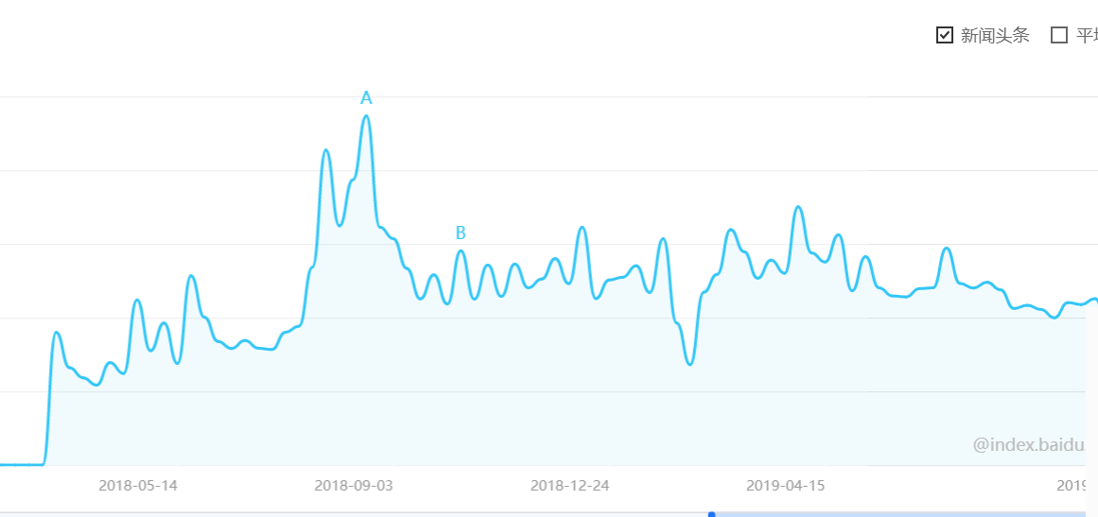
二、产品概述
多抓鱼：多抓鱼于2017 年5 月上线，是一家目前主营类目为图书及周边，并建立了拥有美国，日本，港台等地区渠道的，优质二手图书运营电商。在这里你可以卖出自己读过的书，也可以享受到以低价就能购买的品质图书。

Slide 4
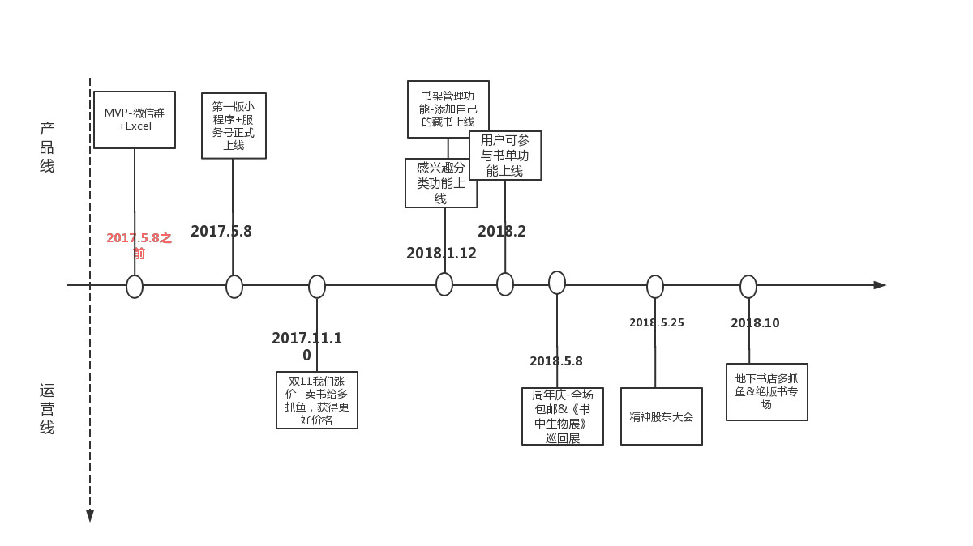
多抓鱼业界现状
我们都知道多抓鱼并没有做APP产品，甚至连官网都没有，活在微信生态里。用小程序+微信公众号+微信服务号组建自己的流量矩阵，产品功能聚焦。
但是从以下图中可以看出多抓鱼团队主要聚焦在买书卖书这一方面，考虑单一而且并无创新改动。

Slide 5
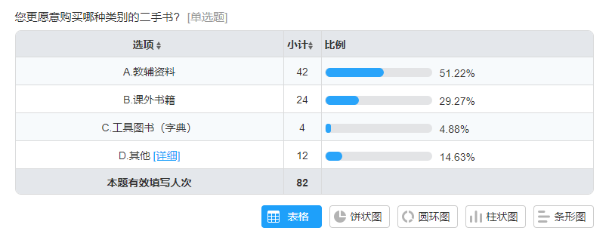
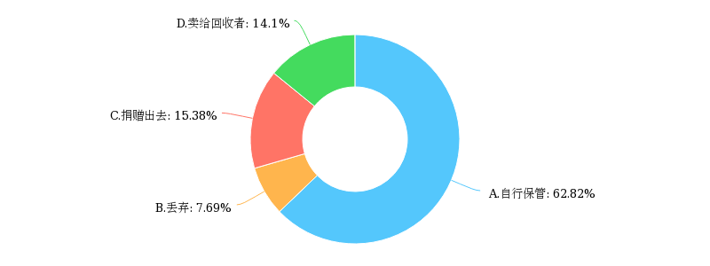
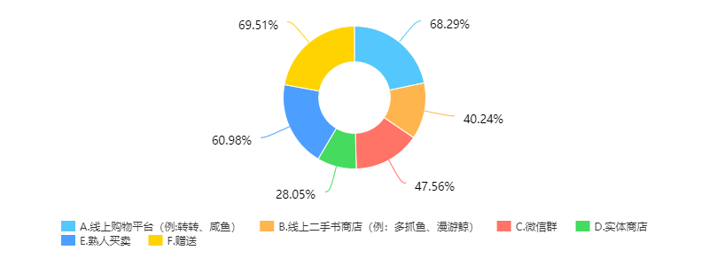
淘书app
面向全体民大学生的二手书买卖app，能够更好的重复利用教材书以及资料书，真正做到一举两得。

Slide 6
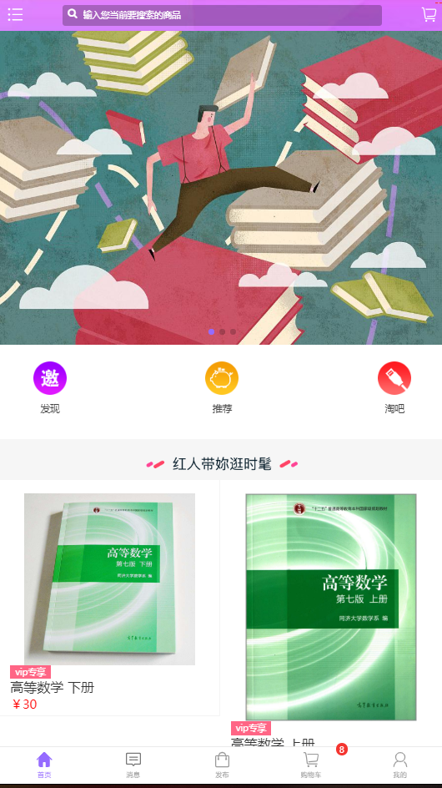
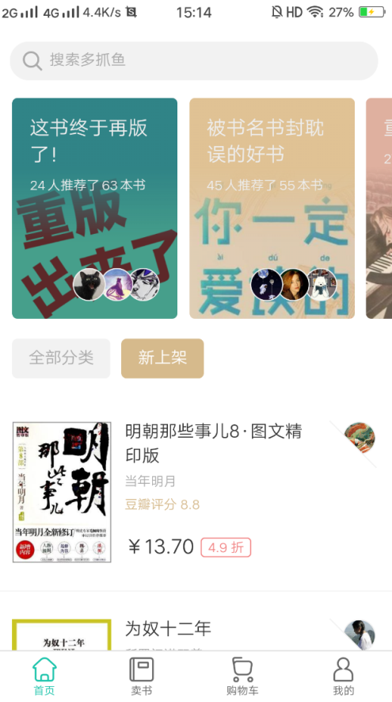
三、界面分析
多抓鱼：功能简单，界面清晰；推荐广告位排版较紧密。推荐书单丰富
淘书：功能较丰富；丰富了社交功能（淘吧）

Slide 7
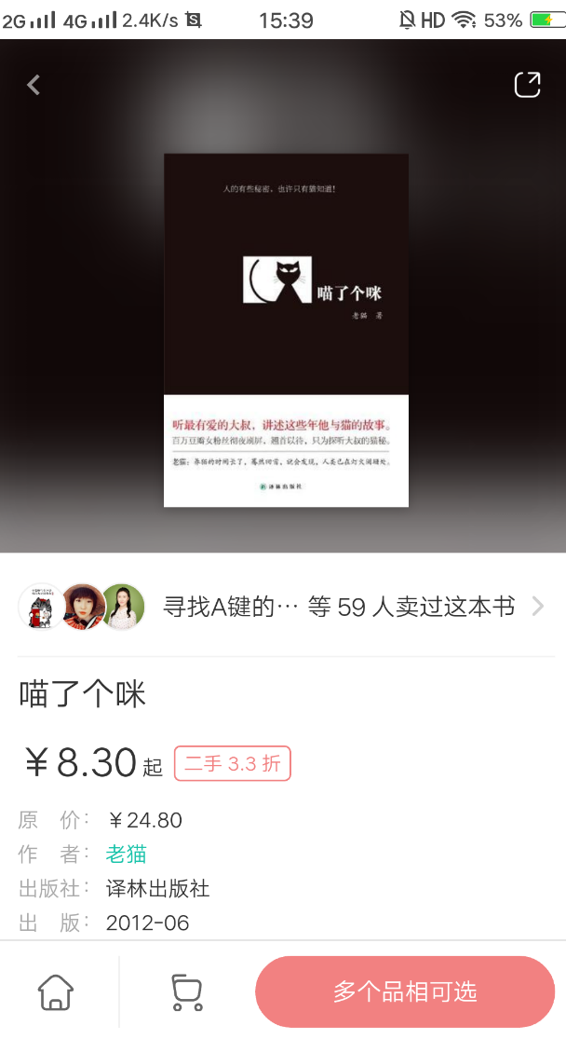
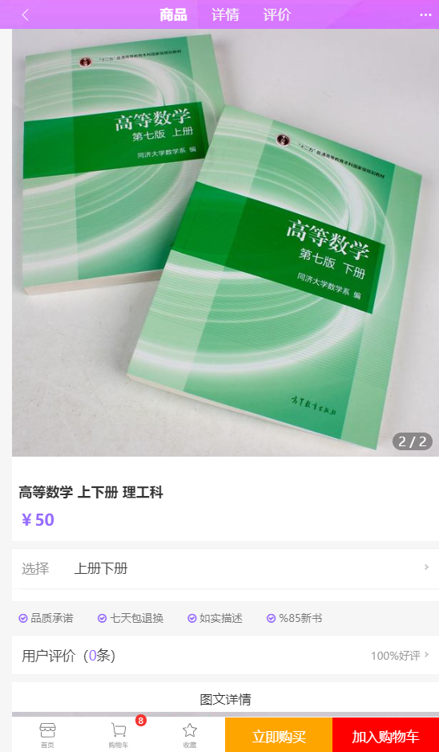
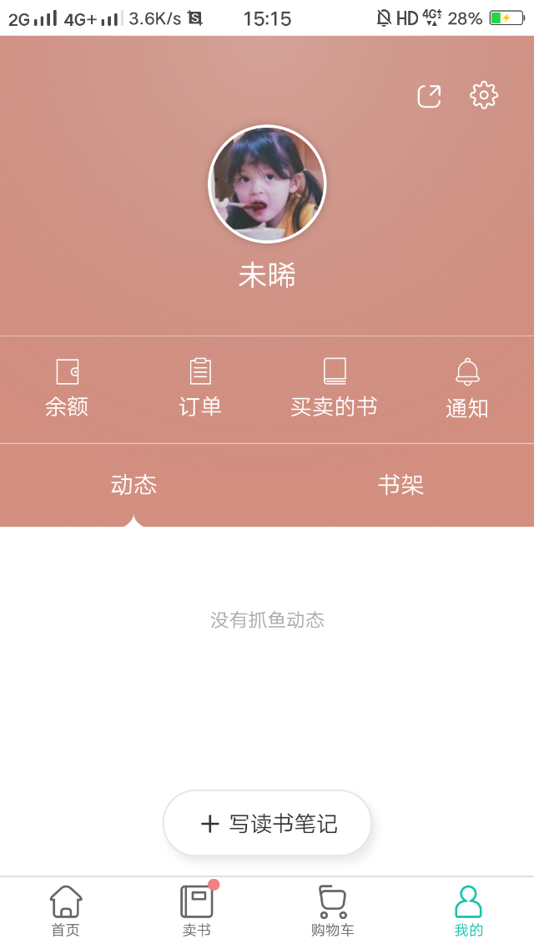
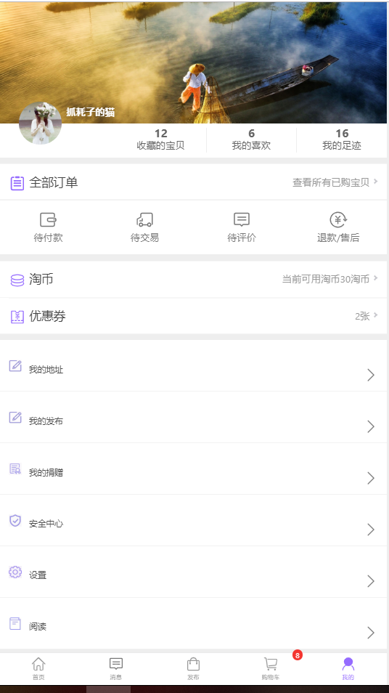
多抓鱼：介绍更详细，有出版社，作者等介绍 淘书：新增收藏功能

Slide 8
四、淘书用户分析
1、目标用户：
高年级闲置了专业书或辅导书的学生；
觉得二手书更为方便实惠的学生；
想要已经绝版的前几代出版书的用户；
2、主要用户：
（1）新手用户：主要为新了解到该app的新手用户，了解大概操作流程，目前没有相关购买或出售欲望但却认为该app确实解决了以后可能会出现的相关需求的用户。
（2）中间用户：数量最多，会在有相关需求的时候能想到使用app相关功能来满足自己的购买二手书或者出售二手书的需求。
（3）专家用户：经常使用该app的的代理人员，app工作人员，精通该app的各项功能，并能熟练操作以满足自己的各项需求。

Slide 9
五、淘书app与其他类似平台分析
 | 多抓鱼（盈利平台） | 淘书（非盈利平台） | 微信群（非盈利平台）
功能 | 买卖二手书 发布书籍推荐 书籍锁定（系统预留十天，过期不候） 加购物车 就好几年就结婚年纪好几年就 | 买卖二手书 论坛发布书籍观后感等等互动交流 捐献书本（上门取送） 收藏加购 与发布者直接协商交易，提供交流平台 | 买卖二手书 直接与卖家西协商交流交流
交易方式 | 快递 | 在平台上交流确认后当面交易 | 在平台上交流确认后当面交易
优点 | 1、书籍质量，安全保障 2、书籍种类多 3、书籍简单消毒，翻新 4、种类广泛 | 1、书籍质量，安全保障 2、校内当面交易安全又便捷 3、周转时间短 4、废弃无法售出的二手书可以直接捐献，在宿舍等待收取即可，方便又快捷 5、平台审核评估二手书价格 6、交易出现问题时，一定程度保障用户的权益 7、交易范围小，方便快捷 8、书籍范围较为精准，尤其针对在校大学生日常所需，教材一定程度得以充分利用 9、用户主动捐献的书籍，平台整理后，将不影响阅读的书籍送于校内相关负责部门捐献，影响阅读，污损严重的送于废品回收，以保障二手书的资源充分回收利用 | 1、书籍质量，安全保障 2、校内当面交易安全又便捷 3、周转时间短
缺点 | 1、周转时间太长 2、拿到书本不满意的话造成用户不好的体验感，且无法退换，买到差货很多时候只能当自己倒霉 4、多抓鱼审核未通过的书要么赠送给他们，要么只能自己出邮费退回 5、多抓鱼没有展示书本最真实的情况，只有一些大概描述（品相完好，轻度污渍，有划线或标注）。据调查，统称品相完好的书差距很大，用户体验很难保障 | 1、书籍没有翻新消毒 2、需要自行协商线下取送书籍的时间 | 1、群内小广告消息杂乱无章，无法精准快速的找到所需书籍 2、书籍没有翻新消毒 3、自行交易，如果存在期满行为，没有任何的用户保障
用户范围 | 所有人 | 暂定校内人员 | 校内局部人员

Slide 10
六、总结
淘书app更倾向于全校学生，主打的就是教材和资料书的重复循环利用，范围小方便是其最大的特点；同时我们都知道社交是一款软件最大的吸引点，用户需要跟买卖的人沟通，还能聊聊天，无疑是添加乐趣。

Slide 11
谢谢观看！

